Slide 1
CHÀO MỪNG CÁC EM ĐẾN VỚI TIẾT HỌC
MÔN : TOÁN

Slide 2


Slide 3











Slide 4
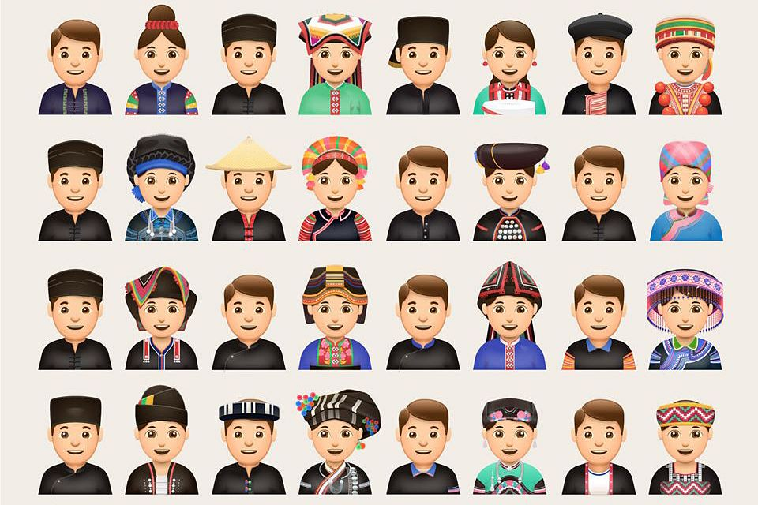


1. Việt Nam có tất cả bao nhiêu dân tộc anh em?
Đáp án: 54 dân tộc anh em

Slide 5
Kể tên một vài dân tộc ít người mà em biết

Slide 6


TOÁN

Slide 7



Thực hiện được phép cộng các số có đến bốn chữ số (có nhớ không quá hai lượt và không liên tiếp).
Vận dụng để giải các bài tập có liên quan đến phép cộng các số có đến bốn chữ số.

Slide 8


Slide 9


Hai dân tộc đó có tất cả bao nhiêu người?
Việt Nam có 54 dân tộc anh em.
Dân tộc Cống có 2 729 người, dân tộc Lô Lô có 4 827 người
2 729 + 4 827 = ?
2 729
4 827
9 cộng 7 bằng 16, viết 6 nhớ 1
+
2 cộng 1 bằng 3, 3 cộng 2 bằng 5, viết 5
7
5
6
5
7 cộng 8 bằng 15, viết 5 nhớ 1
2 cộng 1 bằng 3, 3 cộng 4 bằng 7, viết 7
2 729 + 4 827 = 7 556

Slide 10



Ghi nhớ
Viết số hạng thứ 1 ở trên, số hạng thứ 2 ở dưới
Các số trong cùng hàng phải thẳng cột với nhau
Bước 1: Đặt tính
Viết dấu cộng ở giữa hai số, kẻ dấu kẻ ngang thay cho dấu bằng
Cộng lần lượt các chữ số từ phải sang trái.
Bước 2: Tính
Lượt cộng nào có nhớ thì thêm số nhớ sang lượt cộng tiếp theo.
So với bài phép cộng các số trong phạm vi 1000, bài hôm nay có gì giống và khác với bài đã học?
Notes:
Cho HS so sánh bài cũ với bài mới có gì giống và khác nhau. Giống nhau ở cách thực hiện tính, khác nhau: bài cũ : các số hang là các số có 3 chữ số nên có 3 lượt cộng ( có nhớ 1 lần). Bài mới: các số hạng là các số có 4 chữ số nên có 4 lượt cộng ( có nhớ 2 lần ko liên tiếp)

Slide 11


Slide 12
1
Tính
6 428
3 481
2 576
4 518
6 307
826
837
524
+
+
+
+
9 909
7 094
7 133
1 361
Phép tính thứ nhất có gì khác so với 3 phép tính còn lại?
Notes:
Phép cộng đầu tiên có nhớ 1 lần, các phép cộng khác có nhớ 2 lần ko liên tiếp.

Slide 13

Đặt tính rồi tính
3 628 + 4 845
4 252 + 5 284
3 847 + 635
3 628
4 845
4 252
5 284
3 847
635
+
+
+
8 473
9 536
4 482
Notes:
Nêu sự khác nhau giữa bài 1 và 2. Cần lưu ý gì khi thực hiện cộng các số có 4 cs.

Slide 14

3. Vụ mùa năm nay, bác Hùng thu hoạch được 2 530 kg thóc, bác Dương thu hoạch được nhiều hơn bác Hùng 550 kg thóc. Hỏi vụ mùa năm nay bác Dương thu hoạch được bao nhiêu ki – lô – gam thóc?
Bài giải
Tóm tắt
Bác Dương thu hoạch được số ki – lô – gam thóc là:
Bác Hùng thu hoạch: 2 530 kg thóc
Bác Dương thu hoạch: nhiều hơn 550 kg
2 530 + 550 = 3 080 (kg)
Bác Dương thu hoạch: ? Kg thóc
Đáp số: 3 080 kg
Notes:
Tìm số kg thóc cả hai bác thu hoạch được?

Slide 15
Thực hiện được phép cộng các số có đến bốn chữ số (có nhớ không quá hai lượt và không liên tiếp).
Vận dụng để giải các bài tập có liên quan đến phép cộng các số có đến bốn chữ số.

Slide 16



